Slide 1
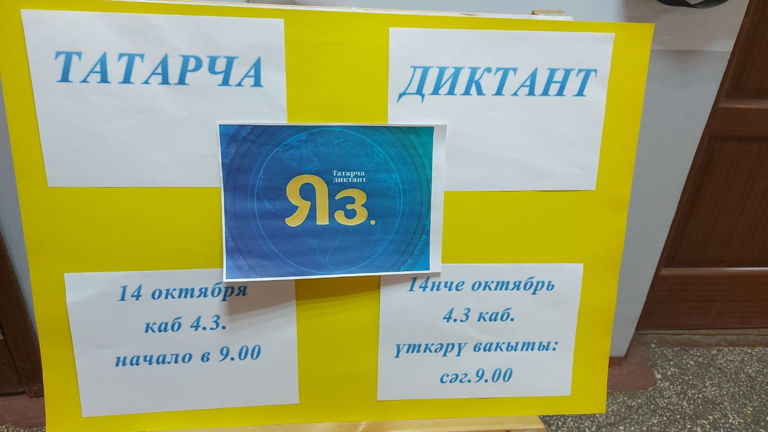
14 нче октябрьдә мәктәбебездә “Татарча диктант” акциясе утте.

Slide 2
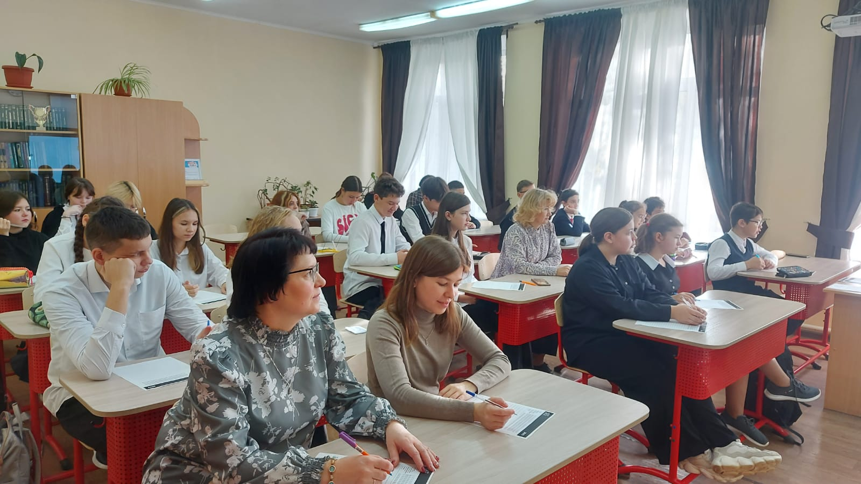
Укучылар, укытучылар, әти- әниләр бергәләп туган телебездә диктант яздылар.

Slide 3
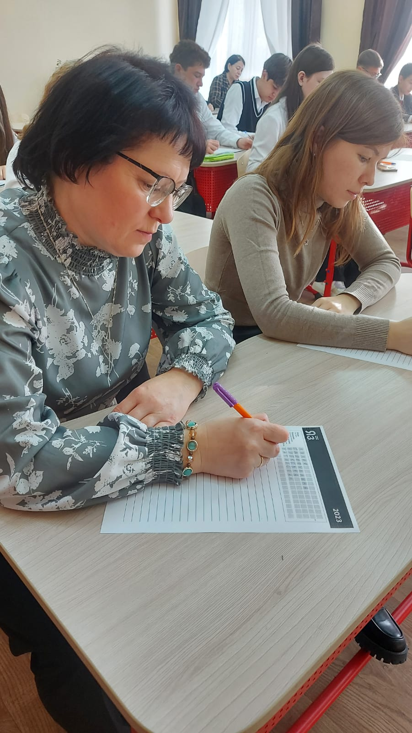
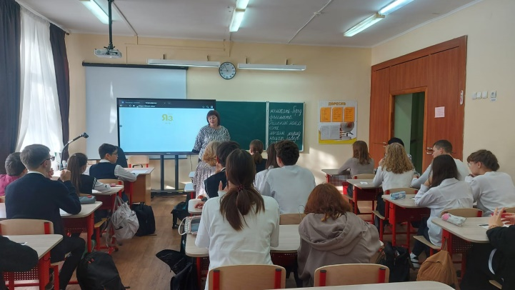
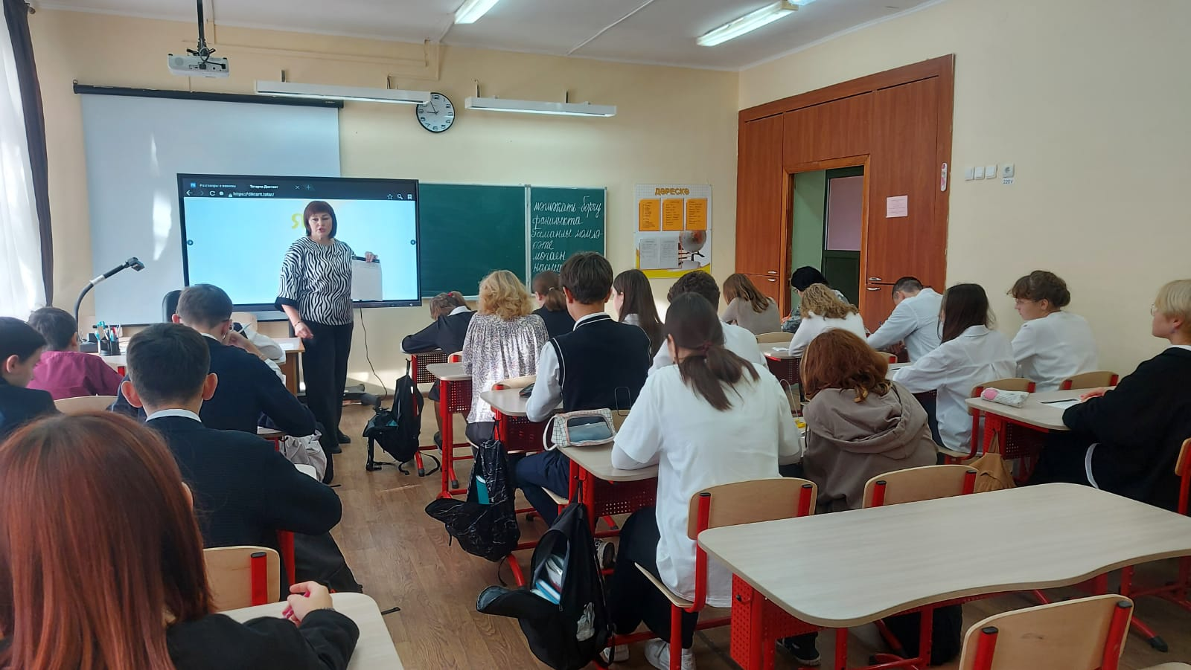
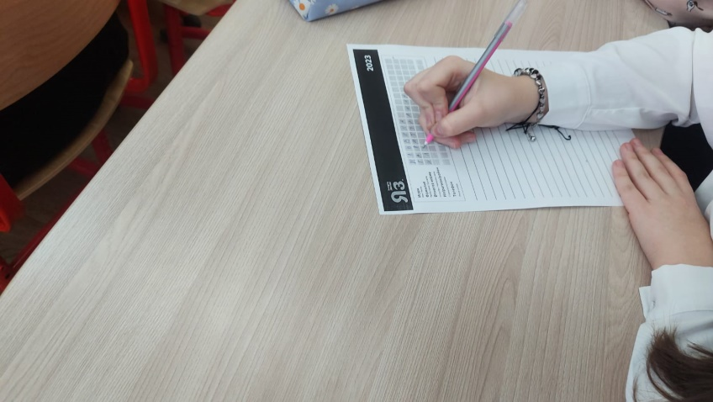
Барлыгы 30 кеше катнашты. Шулар арасында 3 әти-әни, 4 укытучы, 23 укучы.Диктант алдыннан әлеге чараның мөһимлеге, актуальлеге искәртелеп утте. Катнашучылар «Таҗетдин ялчыгол» әсереннән алынган өзекне язып кына калмадылар, анда күтәрелгән проблемалар турында фикерләре белән дә уртаклаштылар.

